Slide 1

EU MRV, IMO DCS 출력 파일 정의 건
XML, BDN Summary, Collect data Summary
문서종류
NO.
작성일자 :
08 aug, 2019
작성자 :
서비스팀 강성필

Slide 2
개정 이력
버전 | 작성일 | 내용 | 작성자 | 승인자
0.1 | 2019.08.08 |  | 강성필

Slide 3
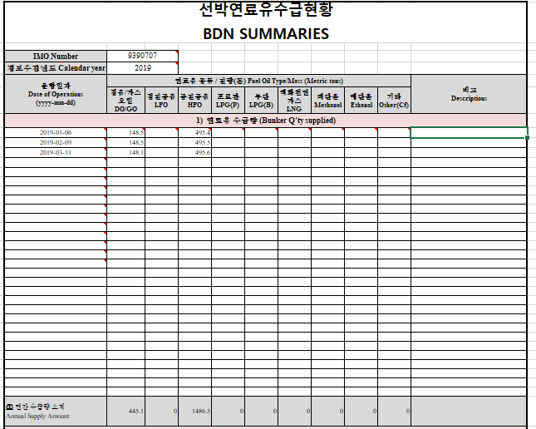
1. BDN Summary
IMO NO : General data에 있는 값
정보수집년도 : 사용자가 Annual report 출력 시 선택한 연도
운항일자 : Bunkering 이벤트 입력 일자
연료유 종류 : 수급받은 연료유 종류
연간 수급량 소계 : 합산 값

Slide 4
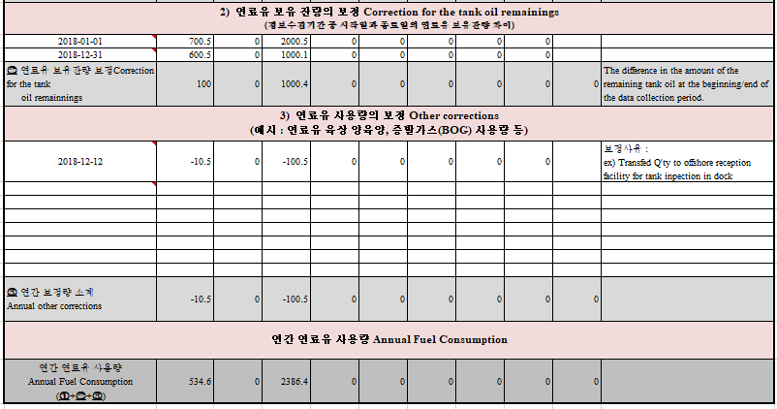
1. BDN Summary
2) 연료유 잔량의 보정
정보 수집 시작일과 종료일
Export 시 선택한 날짜
3) 연료유 사용량의 보정
양륙(de-bunkering 양)
양륙량은 –(마이너스)로 들어감.
연간 연료유 사용량
1+2+3 값

Slide 5
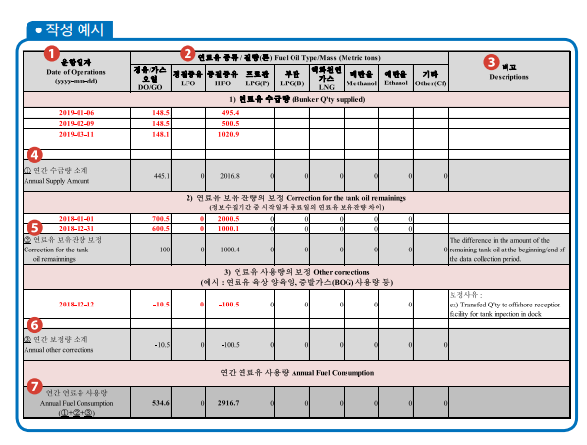
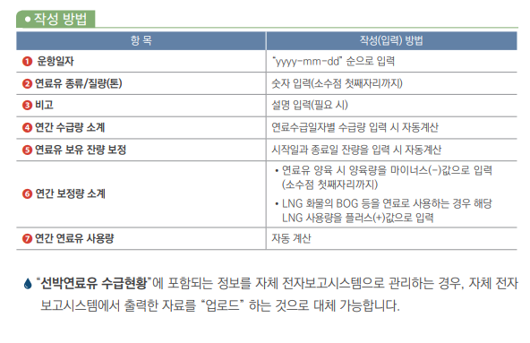
1. BDN Summary

Slide 6
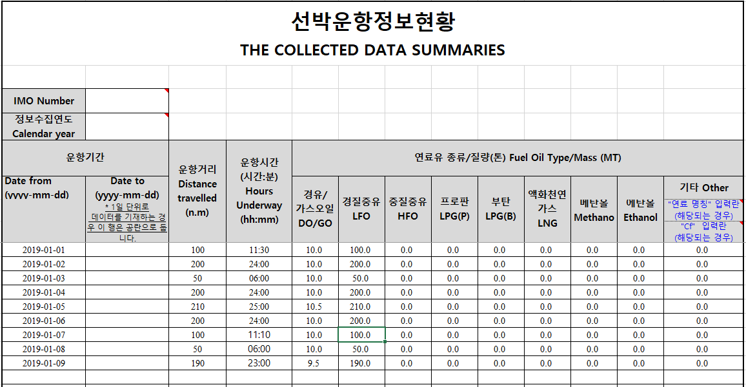
2. THE COLLECTED DATA Summary
IMO NO : General data에 있는 값
운항기간 : leg 단위로 입력하되 운항시간 max 값이 999이므로 1000시간이 넘어갈 경우 leg를 나눠서 나타내야 함.
Noon at sea가 30개 이상 연속되는 LEG가 있으면 30에서 한번 끊고, 31개부터 – Dep. s/by까지 끊어서 보여주는 방식으로 보여주는 것도 좋을 것으로 보임.

Slide 7
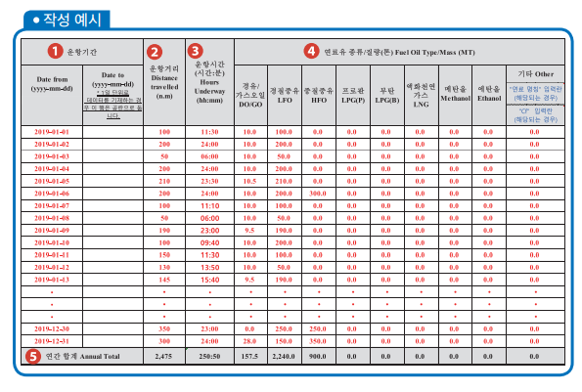
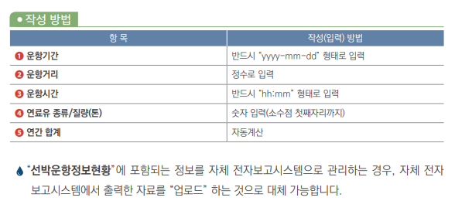
2. THE COLLECTED DATA Summary

Slide 8
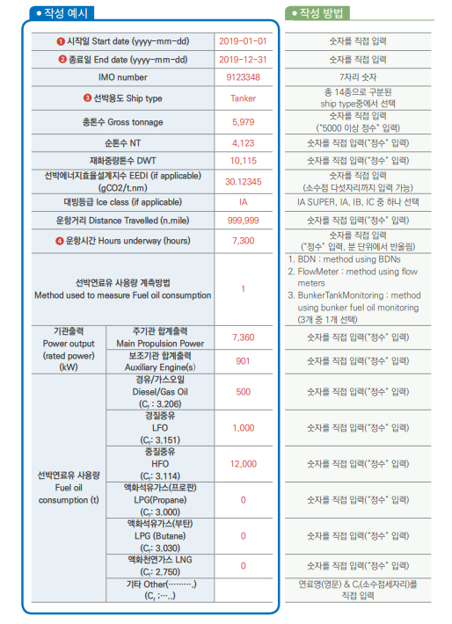
3. Data Report

Slide 9
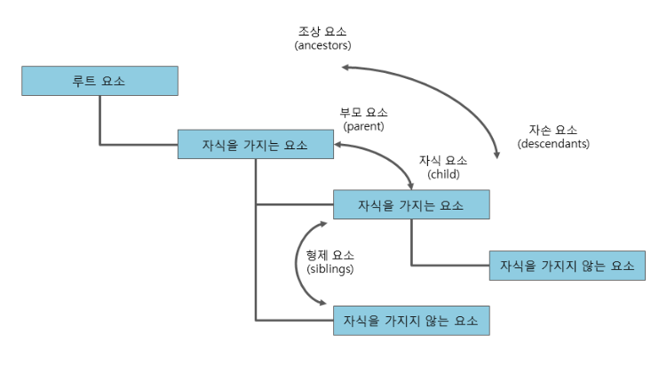
C22 – Company uploads data through XML files
4. XML
XML
XML
XML은 데이터를 저장하고 전달할 목적으로 만들어졌으며, 저장되는 데이터의 구조를 기술하기 위한 언어
EXtensible Markup Language의 약자로, 수많은 응용 분야에서 데이터를 저장하고 전달하는 중요한 역할을 맡고 있음
XML 트리
트리(tree) 형태의 계층 구조
하나뿐인 루트(root) 요소부터 시작하여, 각각의 자식(child) 요소에 차례대로 연결됨
XML 트리 구조에 포함되는 모든 요소는 자신만의 자식(child) 요소를 가질 수 있음

Slide 10
C22 – Company uploads data through XML files
4. XML
XML
XML 문서 기본 구조
<?xml version="1.0" encoding="UTF-8"?>
<shop city="서울" type="마트">
<food>
<name>귤</name>
<sort>과일</sort>
<cost>3000</cost>
</food>
<food>
<name>상추</name>
<sort>야채</sort>
<cost>2000</cost>
</food>
</shop>

Slide 11
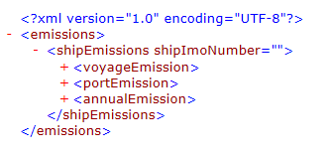
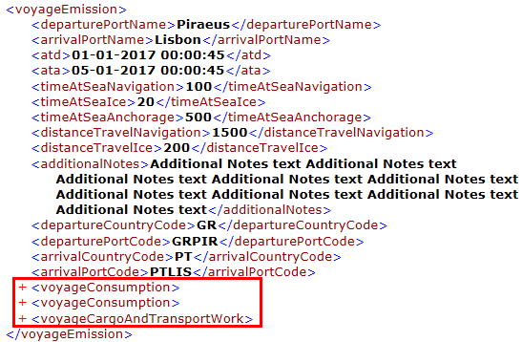
C22 – Company uploads data through XML files
Emissions.xml (Voyage_Emissions.xml(a single ship) + Port_Emissions.xml(a single ship) + Annual emission)
shipEmissions – 최대 25개 ships
항목 | 예 | Type | Notes
shipImoNumber | 5003734 | string | 필수
voyageEmission | 확장 |  | 0~40개
PortEmission | 확장 |  | 0~40개
annualEmission | 확장 |  | 0~2개
Emissions xml 파일 중 Annual report만 작성
shipEmissions - voyageEmission
항목 | 예 | Type | Notes
departurePortName | Piraeus | string
arrivalPortName | Lisbon | string
atd | 01-01-2017 00:00:45 | string | 필수
ata | 05-01-2017 00:00:45 | string | 필수
timeAtSeaNavigation | 100 | decimal
timeAtSeaIce | 20 | decimal
timeAtSeaAnchorage | 500 | decimal
distanceTravelNavigation | 1500 | decimal
distanceTravelIce | 200 | decimal
additionalNotes | Additional Notes text | string
departureCountryCode | GR | string | 필수
departurePortCode | GRPIR | string
arrivalCountryCode | PT | string | 필수
arrivalPortCode | PTLIS | string
voyageConsumption | 확장 |  | 0~횟수 제한 X
voyageCargoAndTransportWork | 확장 |  | 0~횟수 제한 X
voyageDirectMeasurement | 확장 |  | 0~횟수 제한 X
※ 필수 또는 최소~최대 횟수 명시, 아닌 항목은 0~최대 1개
※ Country Code, Port Code 등 (Bulk data picklists-v1.1.xlsx 참조)

Slide 12
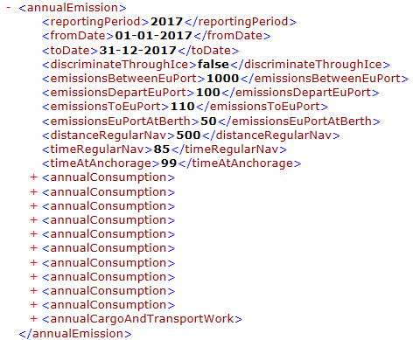
C22 – Company uploads data through XML files
Emissions.xml (Voyage_Emissions.xml + Port_Emissions.xml)
shipEmissions - annualEmission
항목 | 예 | Type | Notes | 설명
reportingPeriod | 2017 | int | 필수 | 리포트 보고기간
fromDate | 01-01-2017 | string | 필수 | 시작 일자
toDate | 31-12-2017 | string | 필수 | 종료 일자
discriminateThroughIce | false | Boolean | 필수 | 체크박스, 디폴트 값 : false
emissionsBetweenEuPort | 1000 | decimal |  | CO2 배출량
emissionsDepartEuPort | 100 | decimal |  | CO2 배출량
emissionsToEuPort | 110 | decimal |  | CO2 배출량
emissionsEuPortAtBerth | 50 | decimal |  | CO2 배출량
distanceRegularNav | 500 | decimal |  | 항해 거리
distanceThroughIce |  | decimal |  | 유빙 지역을 통항한 항해 거리
timeRegularNav | 99 | decimal |  | 운항 시간
timeThroughIce |  | decimal |  | 유빙 지역을 통항한 운항 시간
timeAtAnchorage |  | decimal |  | 앵커링 시간
annualConsumption | 확장 |  | 0~횟수 제한 X
annualDirectMeasurement | 확장 |  | 0~횟수 제한 X
annualCargoAndTransportWork | 확장 |  | 0~횟수 제한 X

Slide 13
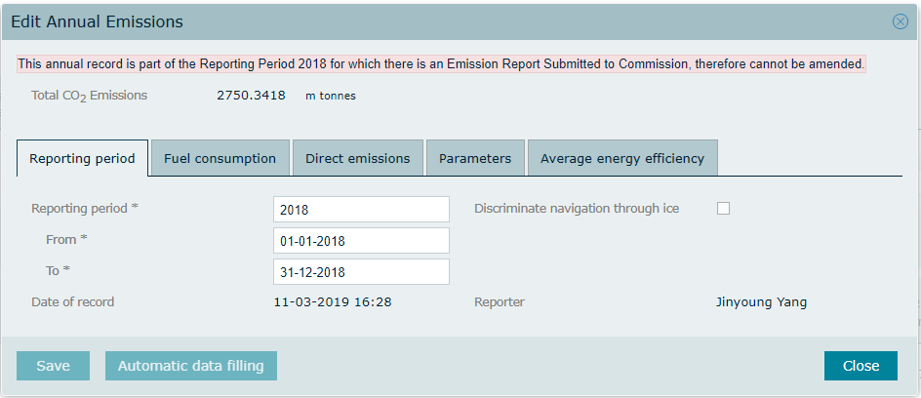
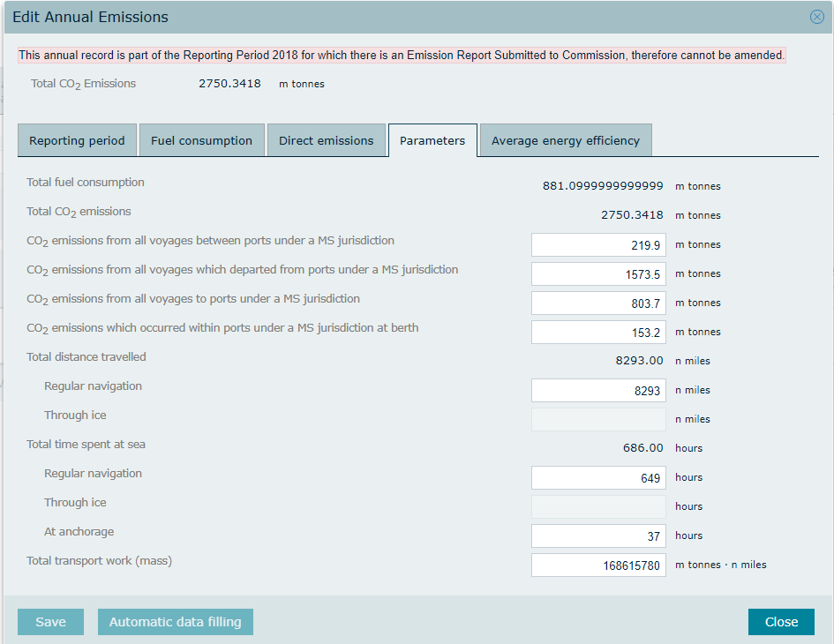
C22 – Company uploads data through XML files
Emissions.xml (Voyage_Emissions.xml + Port_Emissions.xml)
shipEmissions - annualEmission
항목 | 예 | Type | Notes | 설명
reportingPeriod | 2017 | int | 필수 | 리포트 보고기간
fromDate | 01-01-2017 | string | 필수 | 시작 일자
toDate | 31-12-2017 | string | 필수 | 종료 일자
discriminateThroughIce | false | Boolean | 필수 | 체크박스, 디폴트 값 : false
emissionsBetweenEuPort | 1000 | decimal |  | CO2 배출량
emissionsDepartEuPort | 100 | decimal |  | CO2 배출량
emissionsToEuPort | 110 | decimal |  | CO2 배출량
emissionsEuPortAtBerth | 50 | decimal |  | CO2 배출량
distanceRegularNav | 500 | decimal |  | 항해 거리
distanceThroughIce |  | decimal |  | 유빙 지역을 통항한 항해 거리
timeRegularNav | 99 | decimal |  | 운항 시간
timeThroughIce |  | decimal |  | 유빙 지역을 통항한 운항 시간
timeAtAnchorage |  | decimal |  | 앵커링 시간
annualConsumption | 확장 |  | 0~횟수 제한 X
annualDirectMeasurement | 확장 |  | 0~횟수 제한 X
annualCargoAndTransportWork | 확장 |  | 0~횟수 제한 X

Slide 14
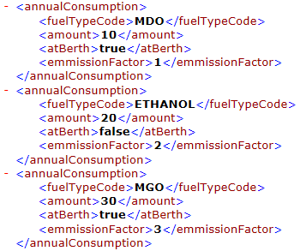
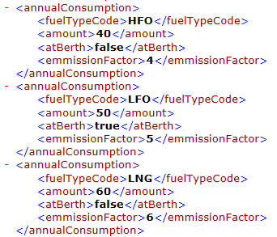
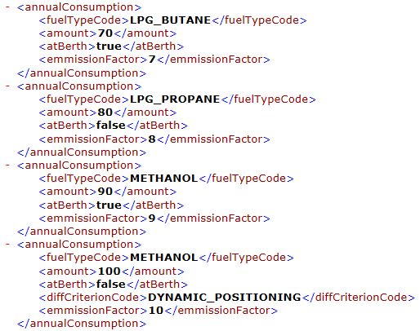
C22 – Company uploads data through XML files
Emissions.xml (Voyage_Emissions.xml + Port_Emissions.xml)
shipEmissions – annualEmission – annualConsumption (다중입력가능해야 함)
항목 | 예 | 드롭다운 | Type | Notes | 설명
fuelTypeCode | MDO | MDO ETHANOL MGO HFO LFO LNG LPG_BUTANE LPG_PROPANE METHANOL OTHER | string | 필수 | 유종 선택
amount | 10 |  | decimal | 필수 | 해당 유종 소비량
atBerth | true |  | Boolean | 필수 | 정박 시 값인지 확인, 정박 중이면 TRUE
diffCriterionCode |  | ON_BALLAST ON_LADEN CARGO_HEATING DYNAMIC_POSITIONING PASSENGER_TRANSPORT FREIGHT_TRANSPORT | string | 0~횟수 제한 X Managed, based on ship type. | Ballast, Laden 등 선박의 운항 상태 구분 비 강제 사항으로 작성 불요
emmissionFactor | 1 |  | decimal | 필수 | 유종에 따른 배출량 계수

Slide 15
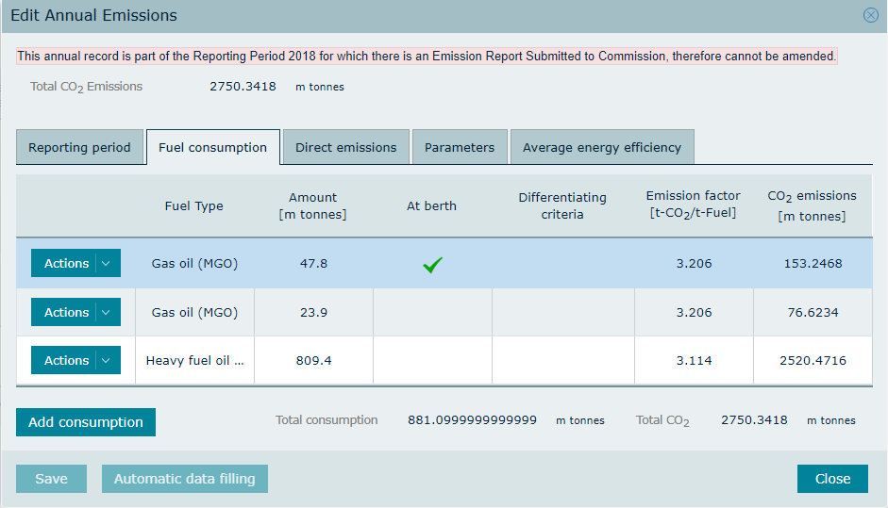
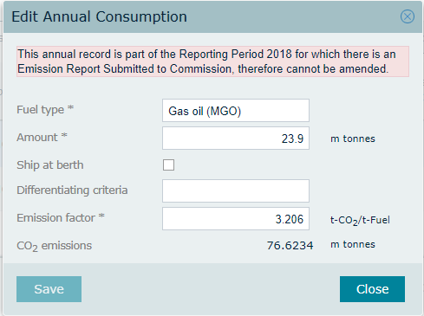
C22 – Company uploads data through XML files
항목 | 예 | 드롭다운 | Type | Notes | 설명
fuelTypeCode | MDO | MDO ETHANOL MGO HFO LFO LNG LPG_BUTANE LPG_PROPANE METHANOL OTHER | string | 필수 | 유종 선택
amount | 10 |  | decimal | 필수 | 해당 유종 소비량
atBerth | true |  | Boolean | 필수 | 정박 시 값인지 확인, 정박 중이면 TRUE
diffCriterionCode |  | ON_BALLAST ON_LADEN CARGO_HEATING DYNAMIC_POSITIONING PASSENGER_TRANSPORT FREIGHT_TRANSPORT | string | 0~횟수 제한 X Managed, based on ship type. | Ballast, Laden 등 선박의 운항 상태 구분 비 강제 사항으로 작성 불요
emmissionFactor | 1 |  | decimal | 필수 | 유종에 따른 배출량 계수

Slide 16

C22 – Company uploads data through XML files
Emissions.xml (Voyage_Emissions.xml + Port_Emissions.xml)
shipEmissions – annualEmission – annualDirectMeasurement(CO2 직접 측정방식 – 불요)
항목 | 예 | Options/Rules | Type | Notes | 설명
atBearth |  |  | boolean | 필수
diffCriterionCode |  | ON_BALLAST ON_LADEN CARGO_HEATING DYNAMIC_POSITIONING PASSENGER_TRANSPORT FREIGHT_TRANSPORT | string | 0~횟수 제한 X Managed, based on ship type.
co2Emissions |  |  | decimal | 필수
shipEmissions – annualEmission – annualCargoAndTransportWork
항목 | 예 | Options/Rules | Type | Notes | 설명
transportWork | 10 |  | decimal | 필수 | Transportwork 값
cargoFieldCode | CARGO_MASS_TRANSPORT_WORK_MASS | CARGO_MASS_TRANSPORT_WORK_MASS CARGO_VOLUME_TRANSPORT_WORK_VOLUME CARGO_DWT_TRANSPORT_WORK_DWT NO_OF_PASSENGERS_TRANSPORT_WORK_PAX CARGO_MASS_TRANSPORT_WORK_FREIGHT | string | 필수 | 화물량 단위 CARGO_MASS_TRANSPORT_WORK_MASS : MT CARGO_VOLUME_TRANSPORT_WORK_VOLUME : CBM CARGO_DWT_TRANSPORT_WORK_DWT : DWT NO_OF_PASSENGERS_TRANSPORT_WORK_PAX : PASSENGER

Slide 17
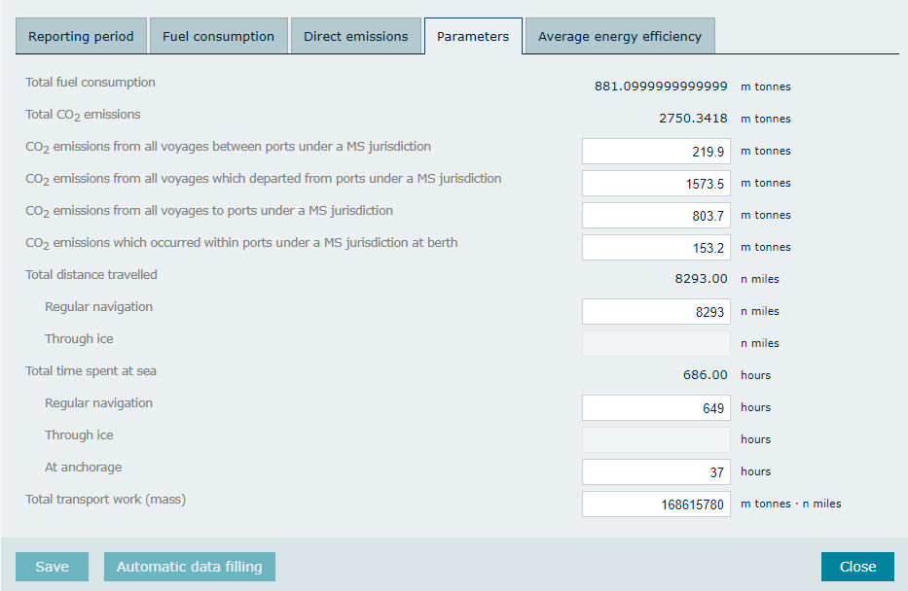
C22 – Company uploads data through XML files
Emissions.xml (Voyage_Emissions.xml + Port_Emissions.xml)
shipEmissions – annualEmission – annualCargoAndTransportWork
항목 | 예 | Options/Rules | Type | Notes | 설명
transportWork | 10 |  | decimal | 필수 | Transportwork 값
cargoFieldCode | CARGO_MASS_TRANSPORT_WORK_MASS | CARGO_MASS_TRANSPORT_WORK_MASS CARGO_VOLUME_TRANSPORT_WORK_VOLUME CARGO_DWT_TRANSPORT_WORK_DWT NO_OF_PASSENGERS_TRANSPORT_WORK_PAX CARGO_MASS_TRANSPORT_WORK_FREIGHT | string | 필수 | 화물량 단위 CARGO_MASS_TRANSPORT_WORK_MASS : MT CARGO_VOLUME_TRANSPORT_WORK_VOLUME : CBM CARGO_DWT_TRANSPORT_WORK_DWT : DWT NO_OF_PASSENGERS_TRANSPORT_WORK_PAX : PASSENGER

